Slide 1

Iniciativa HEARTS en PANAMÁ
Junio 28, 2021

Slide 2
PROBLEMA: Baja tasa de pacientes hipertensos controlados
CAUSAS | EFECTOS
Segmentación del sistema de salud (MINSA / CSS/PIVADA) | Dificultad en el cumplimiento de las directrices. Duplicidad en la atención de los pacientes. Las estadísticas no permiten hacer análisis de la situación de la hipertensión en el país.
Existencia de organizaciones externas en la toma de decisión para la inclusión de medicamentos. | Falta medicamentos clasificados como esenciales para el tratamiento de la Hipertensión Arterial. Altos costos de bolsillo para el paciente.
Sobre carga laboral y multiplicidad de funciones | -Bajas coberturas de pacientes estimados.
Déficit de Recurso Humano | -Bajas cobertura de pacientes estimados.
Inseguridad pública (ambientales y sociales) para la realización de actividades extramuros | -Poca captación de personas afectadas.
Falta de compromiso o motivación por parte del personal del sistema de salud | No se cumplen con las metas e indicadores establecidos.
Escasez de equipos validados | Dificultad para el tamizaje y diagnóstico oportuno.
Capacidad limitada para el mantenimiento de los equipos | Mediciones con valores errados.
Inexistencia de normativa para la adquisición, uso, mantenimiento de instrumentos | Adquisición de equipos no validados Libre venta. El paciente no puede realizar un automonitoreo de su PA con valores confiables.
Falta de adherencia al tratamiento | Complicaciones cardiovasculares, muerte y aumento de costos.
Pandemia COVID-19 | Interrupción de la continuidad de los servicios para la atención y seguimiento de los pacientes. Temor del paciente para acudir a las instalaciones. Aumento de las complicaciones. Aumento de muerte asociadas- COVID-19-ENT.

Slide 3
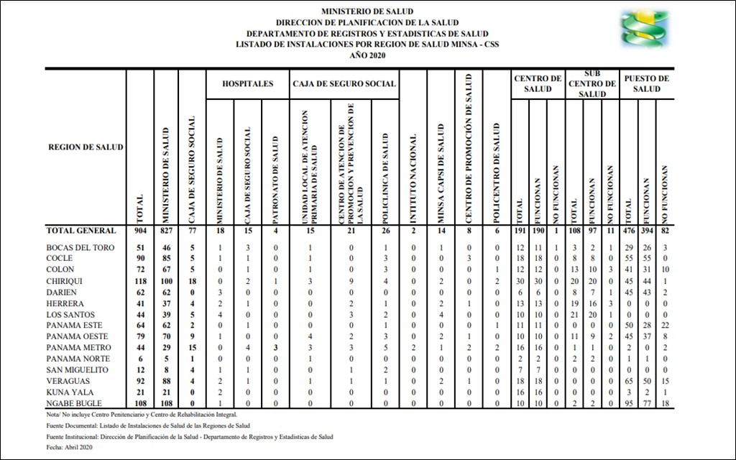
SISTEMA DE SALUD DE PANAMÁ
Instalaciones de salud: 904
  MINSA 827
  CSS 77
Instalaciones de APS: 271
  MINSA 210
  CSS 62

Slide 4
PROYECCIONES DE EXPANSION DE HEARTS AL 2025
HEARTS: NUMERO DE INSTALACIONES DE MINSA Y CSS, CAPACITADAS A 2020 Y POR CAPACITAR A 2025
TOTAL POR AÑO | 2019 |  | 2020 |  | 2021 |  | 2022 |  | 2023 |  | 2024 |  | 2025
 | YA CAPACITADOS = 37 |  |  |  | TOTAL A CAPACITAR EN 2021 A 2025 = 155
 | 27 |  | 10 |  | 18 |  | 38 |  | 40 |  | 32 |  | 27
REGION DE SALUD | 17 | 10 | 5 | 5 | 16 | 2 | 36 | 2 | 38 | 2 | 30 | 2 | 25 | 2
BOCAS DEL TORO |  |  | 2 | 3 | 2 |  | 3 |  | 3 |  | 1
COCLÉ | 2 | 1 |  |  |  |  | 5 |  |  |  | 5 | 1 | 4
COLÓN | 2 | 1 |  |  |  |  | 2 |  | 2 |  | 2 |  | 2 | 1
CHIRIQUÍ |  |  | 3 | 2 |  |  | 6 |  | 6 |  | 6 | 1 | 6
DARIÉN | 0 |  |  |  | 3 |  | 2
HERRERA | 4 | 1 |  |  |  |  | 3 |  | 3 |  | 2
LOS SANTOS | 2 | 1 |  |  |  |  | 3 |  | 3 |  | 3 |  |  | 1
PMÁ. NORTE | 1 | 1 |  |  |  |  | 1
PMÁ. ESTE | 1 |  |  |  |  |  | 2 |  | 2 |  | 2 |  | 3
PMÁ. OESTE | 1 |  |  |  | 1 |  | 2 | 2 | 2 | 2 | 2 |  | 2
PMÁ. METRO | 0 | 2 |  |  | 5 | 1 |  |  | 5 |  |  |  | 5
SAN MIGUELITO | 1 |  |  |  |  | 1 | 3 |  |  |  | 2
VERAGUAS | 3 | 3 |  |  |  |  | 4 |  | 4
KUNA YALA | 0 |  |  |  |  |  |  |  | 5 |  | 5 |  | 3
NGÄBE BUGLÉ | 0 |  |  |  | 5 |  |  |  | 3
TOTAL DE INSTALACIONES PROGRAMADAS A 2025
192 (70%)
MINSA=167 CSS=25
MINSA (167 DE 210) 79%
CSS (25 DE 62) 40%
En julio 2019 recibimos la instrucción de realizar la expansión.

Slide 5
PLANIFICACIÓN 2021
Ira capacitación: Julio 28, 29 y 30
  6 instalaciones en región Metro (5MINSA+1CSS)
  1 San Miguelito-CSS
IIda capacitación: Agosto 25, 26, 27
  7 instalaciones Bocas del Toro (2 nuevas y 5 para refrescamiento)
IIIra capacitación: Octubre 20, 21 y 22
  3 Instalaciones de Darién
  1 instalación de Panamá Oeste
IVta capacitación: Noviembre 22 y 23:
  5 instalaciones de Chiriquí (para refrescamiento)
Vta capacitación: Noviembre 24, 25 y 26
  5 instalaciones en la Comarca Ngäbe Bugle
REGION DE SALUD | CAPACITADOS A 2020 |  | 2021
 | MINSA | CSS
TOTAL POR INSTITUCIÓN | 23 | 14 | 16 | 2
BOCAS DEL TORO | 2 | 3 | 2
COCLÉ | 2 | 1
COLÓN | 2 | 1
CHIRIQUÍ | 3 | 2
DARIÉN | 0 |  | 3
HERRERA | 4 | 1
LOS SANTOS | 2 | 1
PMÁ. NORTE | 1 | 1
PMÁ. ESTE | 1
PMÁ. OESTE | 1 |  | 1
PMÁ. METRO | 0 | 2 | 5 | 1
SAN MIGUELITO | 1 |  |  | 1
VERAGUAS | 3 | 3
KUNA YALA | 0
NGÄBE BUGLÉ | 0 |  | 5
MINSA 26 (16 nuevas y 5 refrescamiento) | CSS 7 (2 nuevas y 5 refrescamiento)

Slide 6
¿CÓMO SE VA A INCLUIR LA EXPANSIÓN DE LA INICIATIVA HEARTS COMO PARTE DEL FORTALECIMIENTO DEL SISTEMA DE SALUD EN EL PAÍS?
Solicitud de apoyo, desde el mas alto, hasta el último nivel institucional.
Lograr acuerdos interinstitucionales (MINSA y CSS).
“Capacitación en cascada” en procura del conocimiento de todos.
Compartir información (capacitación, insumos, etc.), con todas las instalaciones de APS sean “HEARTS o NO”.
Recordar que la Norma de Atención del Adulto y Adulto Mayor, se encuentra alineada con la estrategia HEARTS.
Trabajo activo, para obtener registros adecuados y lograr obtener los indicadores de cumplimiento.
Lograr regulaciones para dispositivos de PA, validados.

Slide 7
Principales hitos que se esperan para la expansión progresiva de HEARTS en el país para 2021 y 2022
Ier HITO: MAYOR PROPORCIÓN DE HIPERTENSOS REGISTRADOS CON TRATAMIENTO HIPERTENSIVO Y CON PRESIÓN ARTERIAL CONTROLADA 6 MESES DESPUÉS DEL INICIO DEL TRATAMIENTO.
TRATAMIENTO
Impulsar la aprobación la inclusión de medicamentos antihipertensivos de dosis fija combinada
El 100% de los médicos de instalaciones de salud, capacitados utilizan los protocolos de tratamiento estandarizados aprobados.
Disponibilidad de al menos el 50 % de los medicamentos estimados para cubrir a la población de hipertensos captados.

Slide 8
Principales hitos que se esperan para la expansión progresiva de HEARTS en el país para 2021 y 2022
PRESIÓN ARTERIAL CONTROLADA
100% del personal técnico de las instalaciones capacitadas realizan toma adecuada de la presión arterial.
Contar con una norma nacional para la validación y adquisición de los equipos de toma de presión arterial.
Personal del equipo de salud y voluntarios comunitarios realizando la correcta medición de la presión arterial.
Al menos el 50% del equipo de salud, de las instalaciones de salud que implementan la estrategia HEARTS, realizan y aprueban los cursos de autoaprendizaje de HEARTS que se encuentran en el CVSP con propuestas de incentivos .

Slide 9
Principales hitos que se esperan para la expansión progresiva de HEARTS en el país para 2021 y 2022
IIdo HITO: MAYOR PORCENTAJE DE PERSONAS REGISTRADAS COMO HIPERTENSOS.
MONITOREO
Fomentar la búsqueda activa de hipertensos
Contar con la documentación necesaria y la herramienta informática que permita la generación periódica y automatizada de datos para la construcción de los indicadores de HEARTS y la auditoría o control de calidad
Contar con un marco legal para la estandarización de la notificación, vigilancia e investigación de las Enfermedades No Transmisibles.
OTRO
Contar con la participación de al menos dos grupos originarios en la estrategia HEARTS, con énfasis en el módulo H dentro de la cosmovisión de los grupos indígenas, antes de culminar el año 2022

Slide 10
Qué desafíos se vislumbran y soluciones propuestas
RIESGO/ PRESUNTO | ESTRATEGIA DE MITIGACIÓN
Segmentación del sistema de salud (MINSA/CSS) | Mejorar la comunicación entre ambas instituciones
Existencia de organizaciones externas, en la toma de decisión para la inclusión de medicamentos. | Abogacía y demostración de evidencia en torno a los medicamentos
Sobrecarga laboral y multiplicidad de funciones | Impulsar el trabajo en equipo con redistribución de tareas
Déficit de Recurso Humano | Promover la incorporación de Recurso humano
Inseguridad pública (ambientales y sociales) para la realización de actividades extramuros | Crear alianzas con organismos de seguridad
Falta de compromiso o motivación por parte del personal del sistema de salud | Elaborar un plan de incentivos (laborales, económicos, meritocracia, etc) para personal comprometido.
Escasez de equipos y de equipos validados | Análisis de la existencia, disponibilidad y funcionamiento de equipos y programación para la adquisición de nuevos equipos validados
Capacidad limitada para el mantenimiento de los equipos | Negociación e inclusión de un plan de mantenimiento con los responsables.
Inexistencia de normativa para la adquisición, uso y mantenimiento de insumos | Promover la creación de las normas necesarias.
Falta de adherencia al tratamiento | Trabajo multidisciplinario para la elaboración de un protocolo de mejora de la adherencia.
Pandemia y sus consecuencias | Contar con planes que establezcan la continuidad de la atención antes, durante y post pandemia.

Slide 11
Qué apoyo necesita de la Sede Regional para impulsar la expansión de la Iniciativa HEARTS
Asistencia técnica para los equipos que lo necesiten.
Apoyo en equipamiento, con énfasis en equipos digitales automatizados, si el país lo requiere.
Acompañamiento al personal de salud, para incentivar la correcta toma de la presión arterial y la apropiación de la iniciativa.
Abogacía, de ser necesario, con las autoridades tomadoras de decisiones para la adopción de la iniciativa de manera integral.

Slide 12

Muchas gracias
desde

Slide 13
Lecciones aprendidas
El compromiso del equipo de salud y la voluntad política son esenciales.
El apoyo (en insumos y capacitación) y el acompañamiento en todos los niveles, son vitales.
Es necesario lograr un cambio de paradigma, “todos podemos ayudar” en la búsqueda de hipertensos que desconocen su condición.
Sin un registro efectivo es imposible avanzar.

